Slide 1

8.1 数据流计算机
8.2 归约机
8.3 本章小结

Slide 2
8.1.1 数据驱动的概念
Von Neumann型计算机的基本特点是在程序计数器集中控制下，顺次地执行指令，因此，它是以控制流(Control Flow)方式工作的。

Slide 3
【例 8-1】
计算一元二次方程ax²+bx+c=0的根。
设b²-4ac≥0，可以写出如下的FORTRAN程序：
READ *，A,B,C
X1=2*A
D=SQRT(B*B-4*A*C)
D=D/X1
X2=-B/X1
X1=X2+D
X2=X2-D
PRINT *.X1,X2
END

Slide 4
【例 8-2】
仍以一元二次方程求根问题进行说明。图8 - 1表示了程序中数据间的相关关系，其中，①与②、③与④、⑤与⑥均可并行操作，但相互之间因为存在数据相关而不能执行
。如果用加、减、乘、除、平方根等基本操作表示相应的数据流程序，则其数据流程序图如图8 - 2所示。

Slide 5
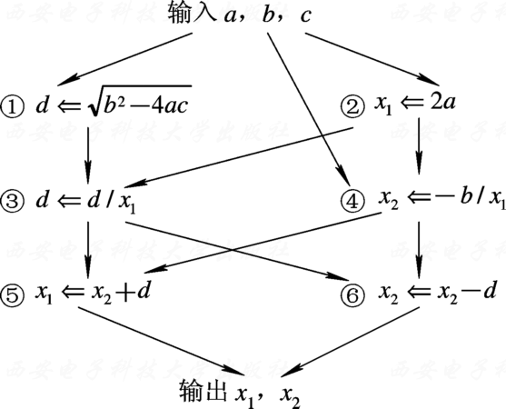
图 8-1 求一元二次方程根的程序中的数据相关关系

Slide 6
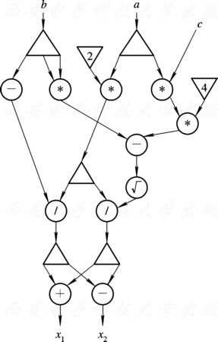
图 8-2 求一元二次方程根的数据流程序图

Slide 7
8.1.2 数据流程序图和语言
可用图8 - 3所示的有向图来表示指令级的数据流程序，它可看成是数据流机器的机器语言。
在数据流机中，根据这些数据流程序图，通过一个分配器或分配程序(Allocator)，不断分配适当的处理部件来实现操作符的操作。图8 - 3表示了计算z=(a+b)*(a-b)的数据流程序图。

Slide 8
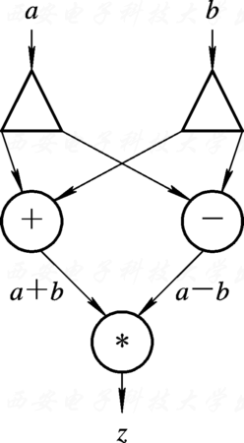
图 8-3 计算z=(a+b)*(a-b)的数据流程序图

Slide 9
为表示数据在程序图中的流动状况，利用图8-4中的实心圆点代表令牌沿弧移动。在图8 - 4中， (a)表示初始数据就绪，激发(也称点火或驱动)复制结点，以复制多个操作
数； (b)表示复制结点驱动结束，激发数据已准备就绪的+、-结点； (c)表示+、-结点驱动结束，激发数据已准备就绪的*结点； (d)表示*结点驱动结束，输出计算结果。

Slide 10
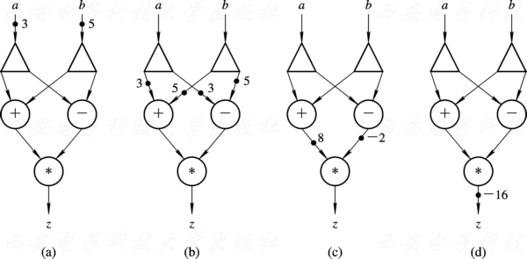
图 8-4 数据流程序图的执行过程

Slide 11
数据流程序图中程序的执行过程是一种数据不断进行激发(驱动)的过程。为了满足数据流机程序设计的需要，还需进一步引入许多常用的其他结点。这些结点可分别表示如下
(1) 常数产生结点 (Identity): 没有输入端，只产生常数，如图8 - 5(a)所示。激发后输出带常数的令牌。
(2) 算术逻辑运算操作结点(Operator): 主要包括常用的+、-、*、/、乘方、开方等算术运算及非、与、或、异或、或非等布尔逻辑运算。

Slide 12
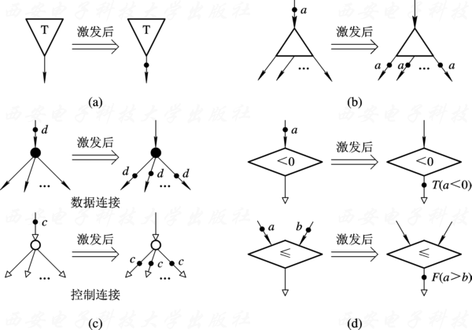
图 8-5 常用非控制类操作结点及其激发规则
(a) 常数产生结点； (b) 复制操作结点；
(c) 连接操作结点； (d) 判定操作结点

Slide 13
(3) 复制操作结点(Copy): 如图8 - 5(b)所示，可以是数据的多个复制，也可以是控制量的多个复制。
(4) 判定操作结点(Decider): 如图8 - 5(d)所示，对输入数据按某种关系进行判断和比较，激发后在输出控制端给出带逻辑值真(T)或假(F)的控制令牌。
(5) 控制类操作结点： 控制类操作结点的激发条件需要加入布尔控制端，如图8 - 6所示。

Slide 14
图8 － 6(b)为F门控结点(F gate)，布尔控制端为假，且输入端有数据令牌时才激发，然后在输出端产生带输入数据的令牌。图8 - 6(c)为开关门控结点(Switch)，有一个数据输入端
和两个数据输出端，并受控制端控制，激发后，根据控制端值的真或假，在相应输出端上产生带输入数据的令牌。图8 - 6(d)为归并门控结点(Merge)，有两个数据输入端和一个数据输出端，并受控制端控制，激发后，根据控制端值的真或假，在输出端上产生带相应输入数据的令牌。

Slide 15
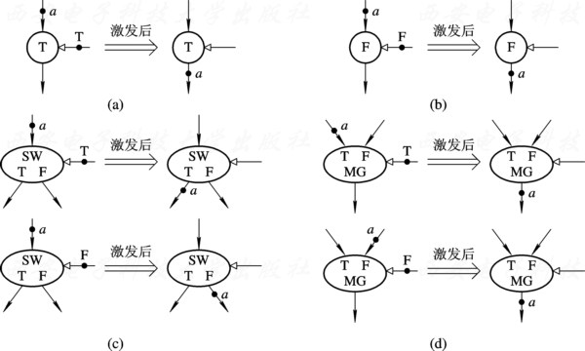
图 8-6 常用控制类操作结点及其激发规则
(a) T门控结点; (b) F门控结点;
(c) 开关门控结点; (d) 归并门控结点

Slide 16
【例 8-3】
图8 - 7是具有条件分支结构的数据流程序图的例子，当x＞0时，实现z=x+y; 否则，z=x-y。图8 - 8为具有循环结构的数据流程序图的例子，可以实现对x的循环累加，直到x的值超过1000为止，所得结果为z。

Slide 17
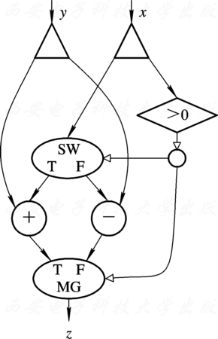
图 8-7 具有条件分支结构的数据流程序图例

Slide 18
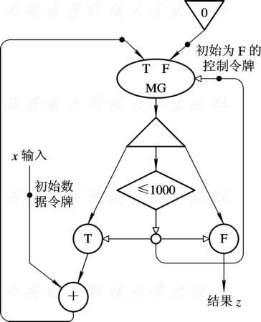
图 8-8 具有循环结构的数据流程序图例

Slide 19
【例 8-4】
图8 - 9是图8 - 3计算z=(a+b)*(a-b)数据流程序图采用活动模片表示法表示的例子。图8 - 10是图8 - 7数据流程序图等效的活动模片表示方式。

Slide 20
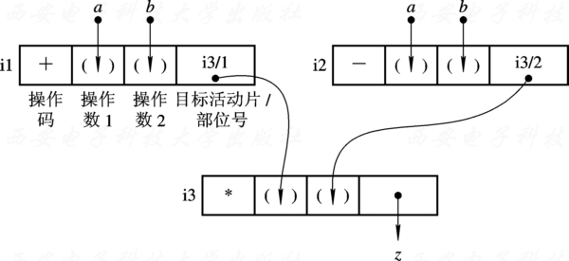
图 8-9 计算z=(a+b)*(a-b)的活动模片表示法

Slide 21
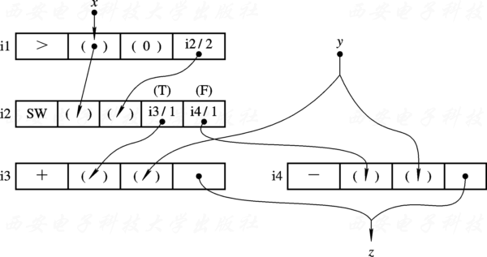
图 8-10 图8 - 7数据流程序图等效的活动模片表示

Slide 22
数据流程序图实际上是数据流机的机器语言，其优点是直观易懂，但编程效率很低，难以为一般用户所接受。
(1) 遵循单赋值规则。没有传统计算机上所用的变量的概念，只是一种值名。
(2) 有丰富的数据类型。
(3) 具有很强的类型性。
(4) 具有模块化结构的程序设计思想。
(5) 没有全局存储器和状态的概念。
(6) 程序不规定语句的执行顺序，语句的执行顺序也不会影响计算出的最终结果。

Slide 23
8.1.3 数据流计算机的结构
1. 静态数据流机
静态数据流机的数据令牌没加标号。
2. 动态数据流机
动态数据流机最主要的特点是让令牌带上标记，使得在任意给定时刻，数据流程序图任何一条弧上允许出现多个带不同标记的令牌。

Slide 24
8.1.4 数据流计算机存在的问题
(1) 数据流机的主要目的是为了提高操作级并行的开发水平，但如果题目本身数据相关性很强，内涵并行性成分不多，就会使效率反而比传统的Von Neumann型机还要低。
(2) 在数据流机中为给数据建立、识别、处理标记，需要花费较多的辅助开销和较大的存储空间(可能比Neumann型的要大出2~3倍)，但如果不用标记则无法递归并会降低并行能力。

Slide 25
(3) 数据流机不保存数组。
(4) 数据流语言的变量代表数值而不是存储单元位置，使程序员无法控制存储分配。
(5) 数据流机互连网络设计困难，输入/输出系统仍不够完善。
(6) 数据流机没有程序计数器，给诊断和维护带来了困难。

Slide 26
8.1.5 数据流计算机的进展
1. 采用提高并行度等级的数据流机
2. 采用同步、异步结合的数据流机
3. 采用控制流与数据流相结合的数据流机

Slide 27
归约机和数据流机一样，都是基于数据流的计算模型，只是其采用的驱动方式不同。
函数式语言是由所有函数表达式的集合、所有目标(也是表达式)的集合及所有由函数表达式到目标的函数集合三部分组成的。
8.2 归 约 机

Slide 28
(1) 归约机应当是面向函数式语言，或以函数式语言为机器语言的非Neumann型机器。
(2) 具有大容量物理存储器并采用大虚存容量的虚拟存储器，具备高效的动态存储分配和管理的软、硬件支持，满足归约机对动态存储分配及所需存储空间大的要求。
(3) 处理部分应当是一种有多个处理器或多个处理机并行的结构形式，以发挥函数式程序并行处理的特长。

Slide 29
(4) 采用适合于函数式程序运行的多处理器(机)互连的结构，最好采用树形方式的互连结构或多层次复合的互连结构形式。
(5) 为减少进程调度及进程间的通信开销，尽量使运行进程的结点机紧靠该进程所需用的数据，并使运行时需相互通信的进程所占用的处理机也靠近，让各处理机的负荷平衡。
图归约方式与串归约方式主要的不同在于，定义表达式时设置了z/1、z/2等指针，如图8 - 11 (b)所示。 

Slide 30
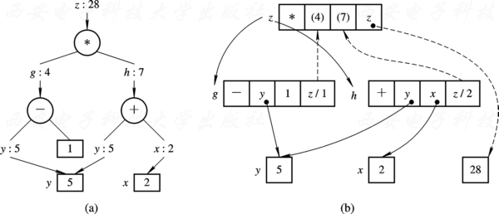
图 8-11 串归约和图归约
(a) 串归约； (b) 图归约

Slide 31
8.3.1 知识点和能力层次要求
(1) 掌握数据流机的原理、数据流程序图，识记数据流机的两种构形、特点和问题。
(2) 识记归约机的结构特点和组成。
8.3 本 章 小 结

Slide 32
8.3.2 重点和难点
1. 重点
数据流机、归约机的原理和特点。
2. 难点
用结点有向图形式画数据流程序图。

